Slide 1
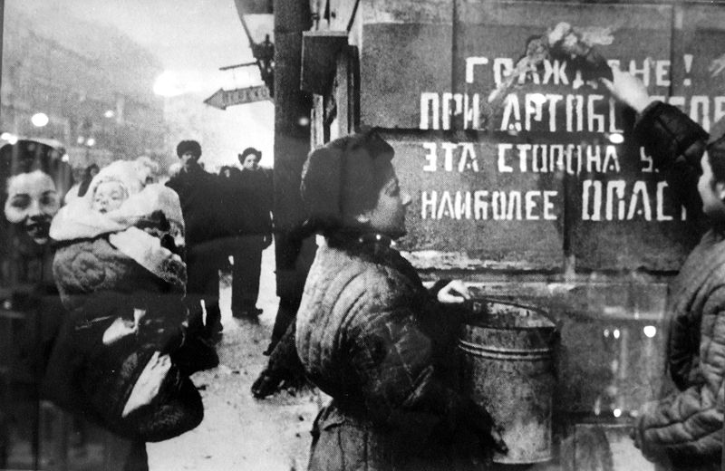
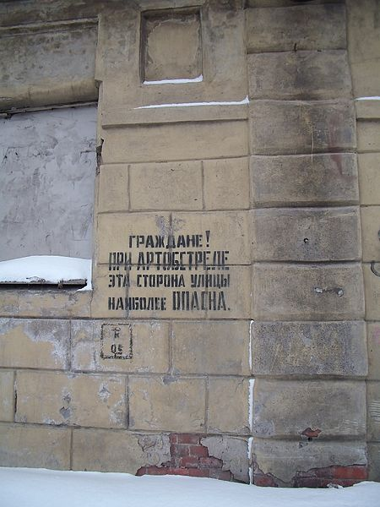
Блокада Ленинграда
Окружающий мир, 4 класс
УМК «Гармония»,
Марченко Е.В.
г. Красный Сулин
Ростовская область

Slide 2
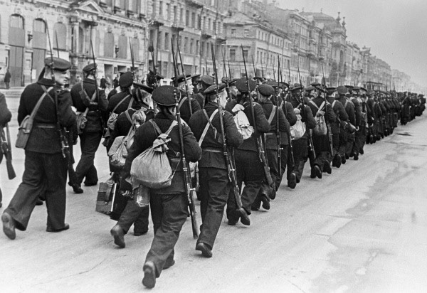
Захват Ленинграда был составной частью разработанного Германией плана войны против СССР . В нём предусматривалось, что Советский Союз должен быть полностью разгромлен в течение 3—4 месяцев лета и осени 1941 года.

Slide 3
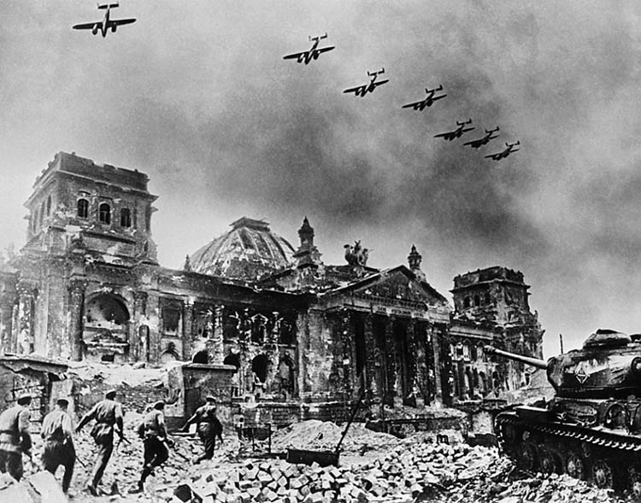
Блокада Ленинграда во время Великой Отечественной войны проводилась немецкими войсками с 8 сентября 1941 года по 27 января 1944 года с целью овладеть им.

Slide 4
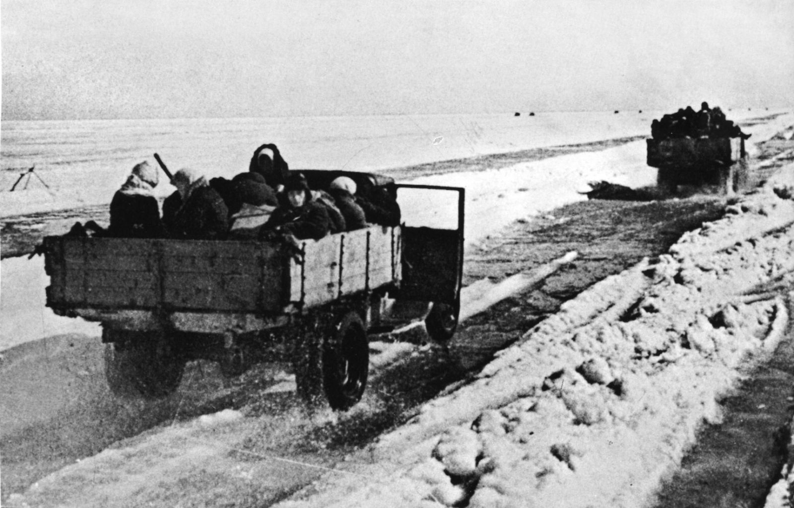
Эвакуация жителей города началась уже 29 июня 1941 и носила организованный характер. В конце июня была создана Городская комиссия по эвакуации. Началась разъяснительная работа среди населения о необходимости выезда из Ленинграда, так как многие жители не хотели покидать свои дома.

Slide 5
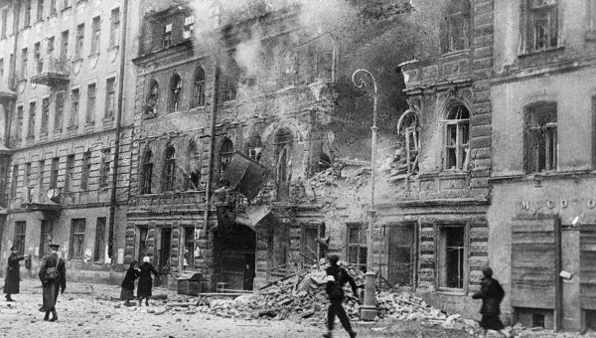
В августе тяжелые бои шли уже на подступах к городу. 30 августа немецкие войска перерезали железные дороги, связывавшие Ленинград со страной. 8 сентября 1941 года немецко‑фашистские войска отрезали Ленинград от всей страны с суши. Так началась почти 900‑дневная блокада города, сообщение с которым поддерживалось только по Ладожскому озеру и по воздуху.

Slide 6
После неудачи в попытках прорвать оборону советских войск внутри блокадного кольца, немцы решили взять город измором. Германское командование считало, что Ленинград должен был быть стерт с лица земли, а население города — умереть от голода и холода.

Slide 7
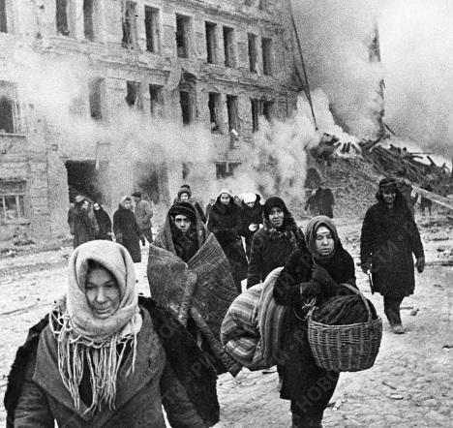
В блокированном городе оказалось более двух с половиной миллионов жителей, в том числе 400 тысяч детей. Продовольственных запасов было мало. Осень‑зима 1941‑1942 годов ‑ самое страшное время блокады. Ранняя зима принесла с собой холод ‑ отопления, горячей воды не было, люди стали жечь мебель, книги, разбирали на дрова деревянные постройки. Транспорт стоял. От дистрофии и холода люди умирали тысячами. Но ленинградцы продолжали трудиться. Работали 13‑14‑летние подростки, заменившие ушедших на фронт отцов. В тяжелых условиях блокады трудящиеся города давали фронту вооружение, снаряжение, обмундирование.

Slide 8
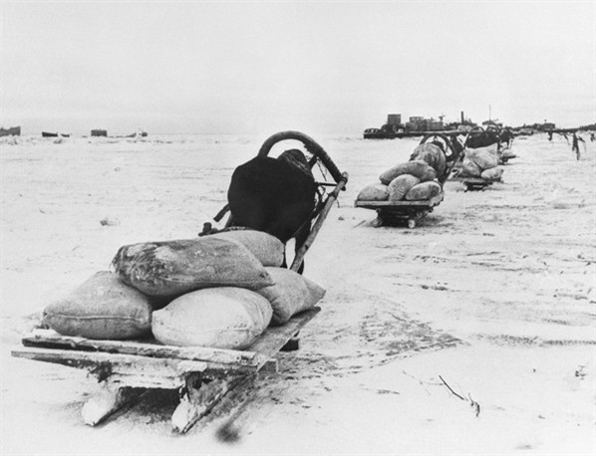
22 ноября началось движение автомашин по ледовой дороге. Эта транспортная магистраль получила название “Дорога жизни”. Немцы бомбили и обстреливали дорогу, но им не удалось остановить движение. Зимой началась эвакуация населения. Первыми вывозили женщин, детей, больных, стариков. Всего эвакуировали около миллиона человек. Летом 1942 года по дну Ладожского озера был проложен трубопровод для снабжения Ленинграда горючим, осенью — энергетический кабель. Южнее Ладожского озера образовался коридор шириной 8‑11 километров. По южному берегу Ладоги за 18 дней была построена железная дорога протяженностью 33 километра и возведена переправа через Неву. В феврале 1943 года по ней в Ленинград пошли поезда с продовольствием, сырьем, боеприпасами.

Slide 9
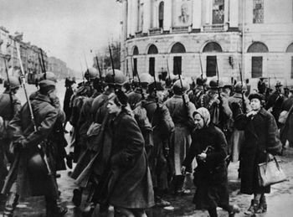
Блокада Ленинграда была снята полностью в ходе Ленинградско‑Новгородской операции 1944 года. 27 января 1944 года стало днем полного освобождения Ленинграда от блокады. В этот день в Ленинграде был дан праздничный салют. Блокада Ленинграда длилась почти 900 дней и стала самой кровопролитной блокадой в истории человечества: от голода и обстрелов погибло свыше 641 тысячи жителей (по другим данным, не менее одного миллиона человек).

Slide 10
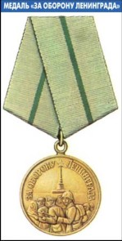
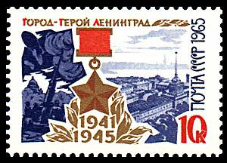
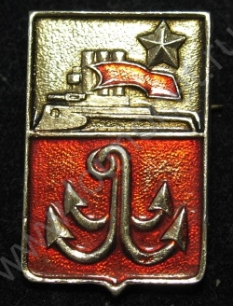
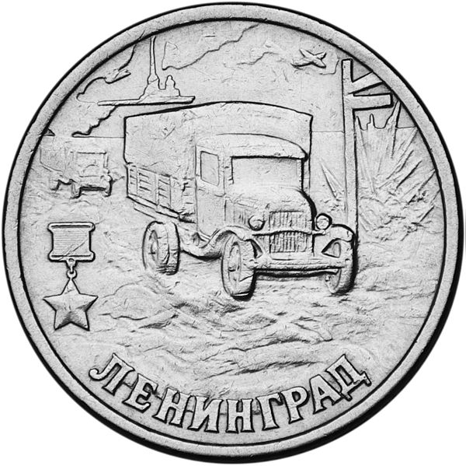
За мужество, стойкость и невиданный героизм в дни тяжелой борьбы с немецко‑фашистскими захватчиками город Ленинград 8 мая 1965 года получил почетное звание “Город‑Герой”.

Slide 11
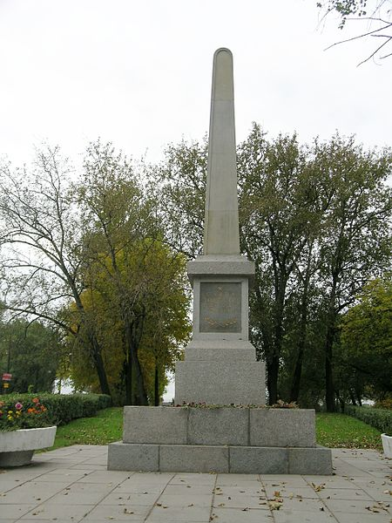
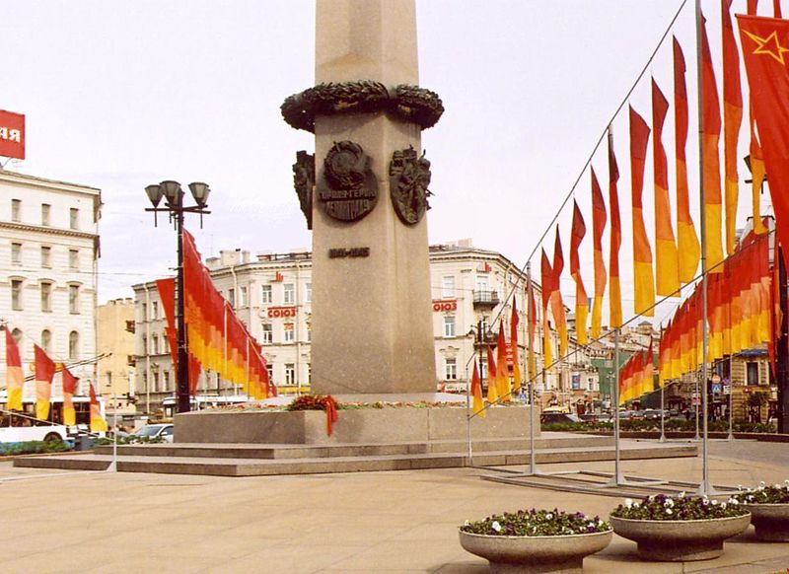
Обелиск «Городу-герою Ленинграду»
Обелиск защитникам Ленинграда

